Slide 1
Գրիպի համաճարակաբանական հսկողությունը Հայաստանում
Եվգենիա Խաչատրյան
ԱՆ ՀՎԿԱԿ
Երևան, 2018թ.

Slide 2
Օրենսդիր դաշտ
Բնակչության սանիտարահամաճարակային անվտանգության մասին օրենք
Բնակչության առողջության պահպանման մասին օրենք,
ՀՎԿԱԿ կանոնադրություն
Գրիպի կանխարգելմանն ուղված սանիտարահամաճարակային կանոններ և նորմեր
Մեթոդական փաստաթղթեր
ՄԻՋԱԶԳԱՅԻՆ ԱՌՈՂՋԱՊԱՀԱԿԱՆ ԿԱՆՈՆՆԵՐ

Slide 3
Գրիպի համաճարակաբանական հսկողության գործընթացը Հայաստանում
Ընդհանուր պոպուլյացիոն պասիվ համաճարակաբանական հսկողության համակարգ
- ընդհանուր/համատարած հսկողություն
Ուժեղացված համաճարակաբանական հսկողություն
- իրականացվում է գրիպի անսովոր և անսպասելի դեպքերի վաղ հայտնաբերման նպատակով:
- իրականացվում է հատկապես աշնան - գարնան ժամանակահատվածում` պայմանավորված գրիպի և սուր շնչառական վարակների սեզոնականությամբ
Դետքային համաճարակաբանական հսկողություն
- ներառում է պարեկ բժշկական օգնություն և սպասարկում իրականացնող կազմակերպությունների և այլ պարեկ կառույցների միջոցով գրիպանման հիվանդությունների և ծանր սուր շնչառական վարակների մոնիտորինգը և վիրուսաբանական հետազոտությունները

Slide 4
Ընդհանուր պասիվ համաճարակաբանական հսկողություն

Slide 5
Դեպքերի հայտնաբերում համաձայն ստանդարտ բնորոշման
Դեպքերի ախտորոշում
Կլինիկորեն
համաճարակաբանորեն
Լաբորատոր ցուցանիշներով
Դեպքերի բուժում

Slide 6
Գրիպով և սուր շնչառական վարակներով հիվանդների հայտնաբերումն իրականացվում է բժշկական օգնություն և սպասարկում իրականացնող, կազմակերպությունների բուժաշխատողների, ընտանեկան բժիշկների կողմից` ամբուլատոր և ստացիոնար ընդունելությունների, տնային կանչերի, բժշկական զննումների և այլնի ժամանակ:
Գրիպի ախտորոշումն իրականացվում է` կլինիկական համաճարակաբանական, լաբորատոր ցուցանիշներով

Slide 7
Առողջապահության նախարարություն
Total | ARI cases detected, |  |  |  |  |  |  |  |  |  |  |  | Emergency Call / Hospita-lization | Call to PHC Services / Hospita-lization
 | including:
 | 0-14 y.o. | Of which hospita- lizations | 0-4 y.o. | Of which hospita- lizations | 5-14 y.o. | Of which hospita- lizations | 15-29 y.o. | Of which hospita- lizations | 30-64 y.o. | Of which hospita- lizations | 65 y.o. and over | Of which hospita- lizations
1 | 2 | 3 | 4 | 5 | 6 | 7 | 8 | 9 | 10 | 11 | 12 | 13 | 14 | 15
1 | Total number of emergency calls
2 | Total number of hospitalizations resulting from emergency calls
3 | Total number of:
 | Calls for ARI, of which:
 | in persons under 18 y.o.
 | in persons over 18 y.o.
 | Calls for pneumonia, of which:
 | in persons under 18 y.o.
 | in persons over 18 y.o.
 | Calls for tracheitis, bronchitis, laryngotracheitis, of which:
 | in persons under 18 y.o.
 | in persons over 18 y.o.
NCDC
NCDC Երևանի քաղաքային և մարզային մասնաճյուղեր
Շտապ օգնության կայաններ
Ամբուլատոր- պոլիկլինիկական կազմակերպությունների կողմից ագրեգատիվ տվյալներ

Slide 8
Ուժեղացված համաճարակաբանական հսկողություն

Slide 9
Առողջապահության նախարարություն
NCDC
NCDC Ե րևանի քաղաքային և մարզային մասնաճյուղեր
Դպրոցներ և մանկապարտեզներ
Ամբուլատոր-պոլիկլինիկական կազմակերպություններ և ստացիոնարներ

Slide 10
Դետքային համաճարակաբանական հսկողություն

Slide 11
Դետքային հսկողության գործընթաց
Գրիպի դետքային համաճարակաբանական հսկողության համակարգը ստեղծվել է 2010 թ:
Սկզբնական փուլում համակարգը ներդրվել է երեք քաղաքում, իսկ 2012 թ.-ին հանրապետության ևս երկու մարզում՝ աշխարհագրական ներկայացուցչականությունն ընդլայնելու նպատակով
Ներկայում համակարգում ներգրավված են վեց պոլիկլինիկա և ութ հիվանդանոց
2016 թ.-ից սկսած նշվածներից չորս ԲՕևՍԻԿ Երևանում (մեկ պոլիկլինիկա և երեք հիվանդանոց) ներգրավված են պիլոտային համակարգում՝ կիրառելով համաճարակաբանական հսկողության ուժեղացված ընթացակարգեր՝ հավաքագրվող տվյալների քանակն ու որակը բարելավելու նպատակով:
2018 թվականին այս պիլոտային համակարգում ընդգրկվել է ևս չորս ԲՕևՍԻԿ (երկու պոլիկլինիկա և երկու հիվանդանոց)

Slide 12
Դետքային հսկողության գործընթացի կառուցվածք
Գրիպանման հիվանդություն
Ծանր սուր շնչառական հիվանդություն
ԱՆ ՀՎԿԱԿ
6 պոլիկլինիկա
8 ստացիոնար
ԱՆ ՀՎԿԱԿ Ռեֆերենս լաբորատոր կենտրոն մասնաճյուղ
3 պիլոտային պոլիկլինիկա
5 պիլոտային ստացիոնար
Notes:
Начиная с 2011г мониторинг гриппа и ОРВИ не прекращается,осуществляется круглогодично в ежедневном и еженедельном форматах

Slide 13
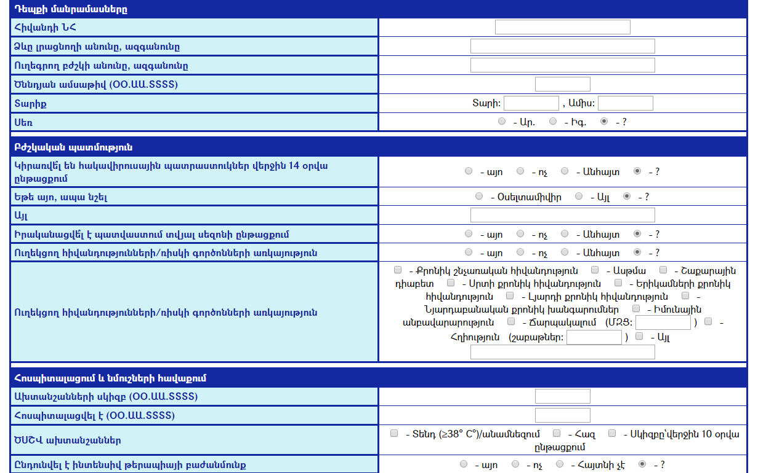
Դետքային գործընթացի հաշվետվական ձևեր

Slide 14
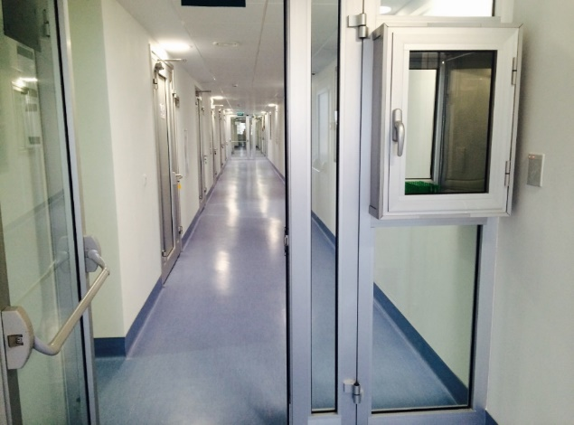
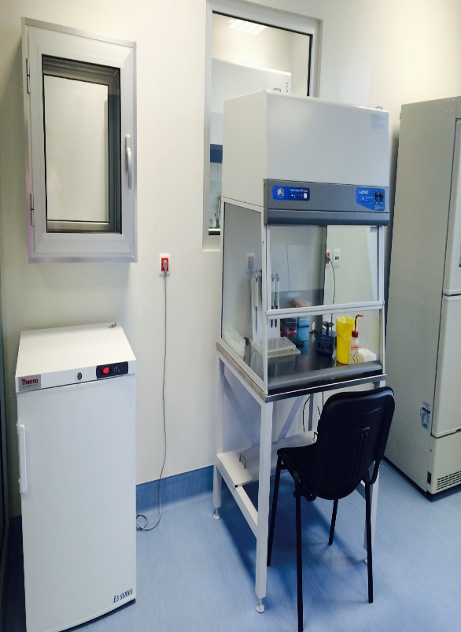
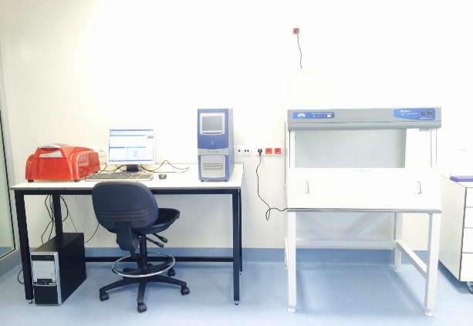
Լաբորատոր հետազոտություններ
Լաբորատորիաներն են
ԱՆ ՀՎԿԱԿ Ռեֆերենս լաբորատոր կենտրոն մասնաճյուղ
ՀՎԿԱԿ Լոռի մասնաճյուղ
ՀՎԿԱԿ Սյունիք մասնաճյուղ

Slide 15
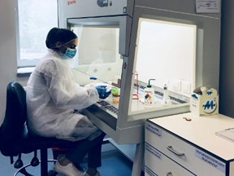
ԳՐԻՊԻ ԱԶԳԱՅԻՆ ԿԵՆՏՐՈՆ
ՀՎԿԱԿ ՌԼԿ վիրուսաբանական լաբորատորիա՝ Գրիպի ազգային կենտրոն, 2018թ,
Վիրուսի անջատում
Արտաքին որակի հսկողության մասնակցություն
Վիրուսների տեղափոխում՝ ԱՀԿ տարածաշրջանային կենտրոն (Լոնդոն)

Slide 16
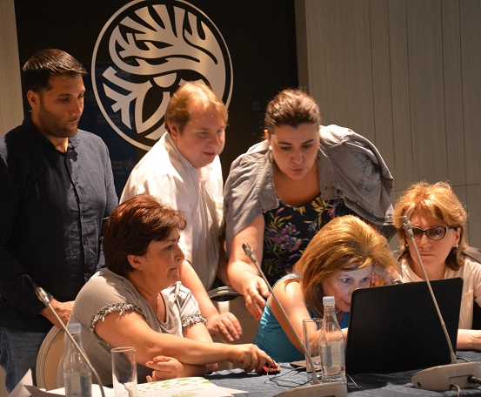
Տվյալների Էլեկտրոնային համակարգ
Տվյալների էլեկտրոնային բազա
Գործուն համակարգ
Համակարգը գործում է հիվանդանոցային, մարզային և ազգային մակարդակում
Վերապատրաստված անձնակազմ
Համակարգի չգործելու դեպքում՝ ազդանշանային համակարգի առկայություն

Slide 17
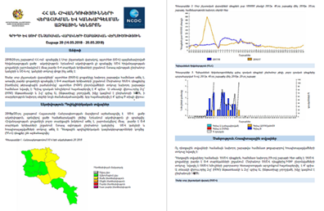
Շաբաթական տեղեկագիր

Slide 18
Շնորհակալություն

